Slide 1
二极管

Slide 2
突变结、缓变结、单边突变结
N_{D}-N_{A}
N_{D}-N_{A}
N_{D}-N_{A}
N_{D}
N_{D}
N型
N型
x_{j}
x_{j}
x_{j}
P型
-N_{A}
-N_{A}
P型

Slide 3
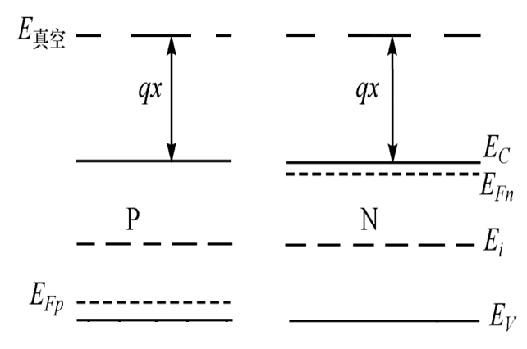

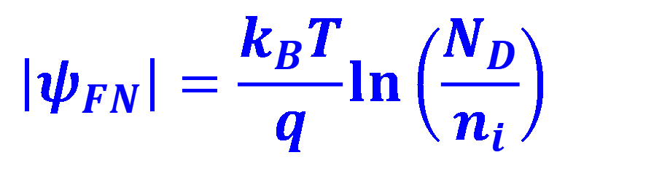
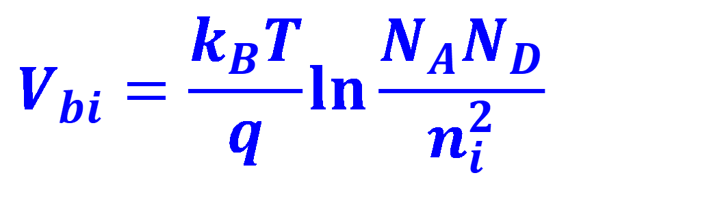
平衡PN结能带图、内建电势V_{bi}
$$V_{bi}=\frac{k_{B}T}{q}\ln{\frac{N_{A}N_{D}}{n_{i}^{2}}}$$
qψ_{FN}
qV_{bi}
qψ_{FP}
E_{c}
qψ_{FP}
qψ_{FN}
E_{F}
E_{i}
$$\left|ψ_{FP}\right|=\frac{k_{B}T}{q}\ln\left(\frac{N_{A}}{n_{i}}\right)$$
$$\left|ψ_{FN}\right|=\frac{k_{B}T}{q}\ln\left(\frac{N_{D}}{n_{i}}\right)$$
E_{v}

Slide 4
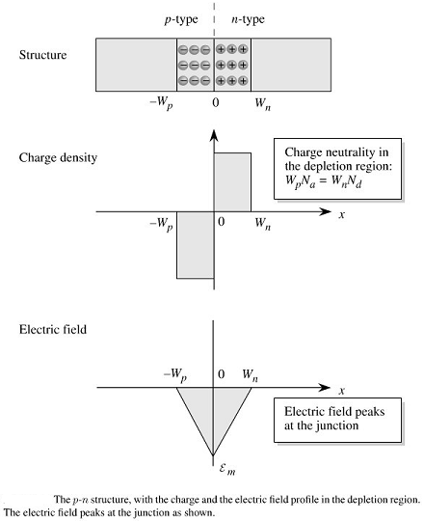
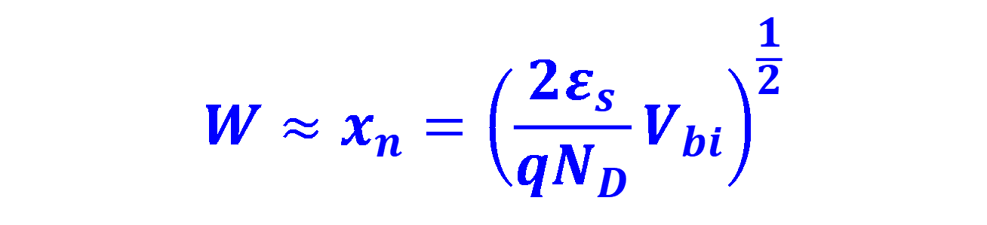
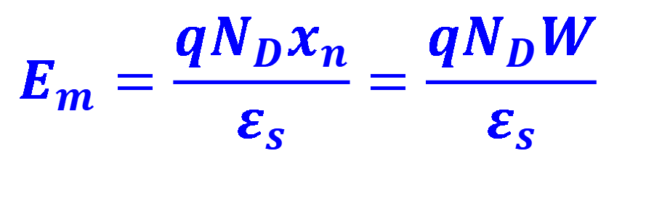
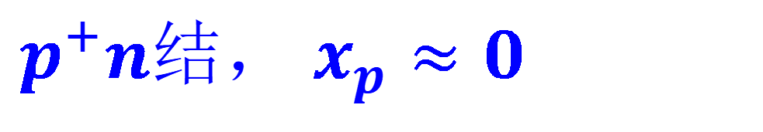
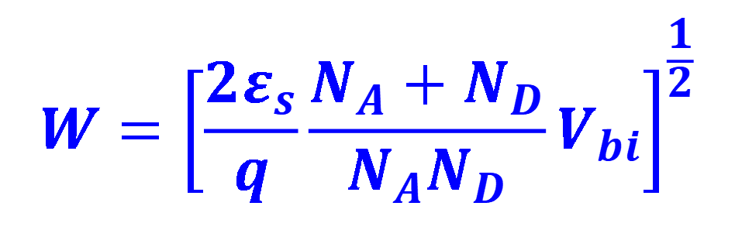
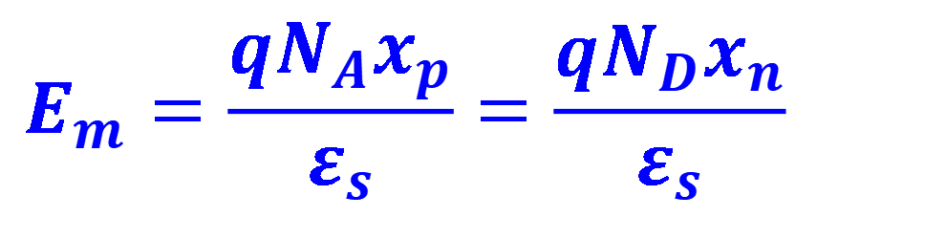
耗尽层理论——空间电荷区分析
$$E_{m}=\frac{qN_{A}x_{p}}{ε_{s}}=\frac{qN_{D}x_{n}}{ε_{s}}$$
一般地
$$W={\left[\frac{2ε_{s}}{q}\frac{N_{A}+N_{D}}{N_{A}N_{D}}V_{bi}\right]}^{\frac{1}{2}}$$
$${p^{+}n结， x}_{p}≈0$$
$$E_{m}=\frac{qN_{D}x_{n}}{ε_{s}}=\frac{qN_{D}W}{ε_{s}}$$
$$W≈x_{n}={\left(\frac{2ε_{s}}{qN_{D}}V_{bi}\right)}^{\frac{1}{2}}$$

Slide 5
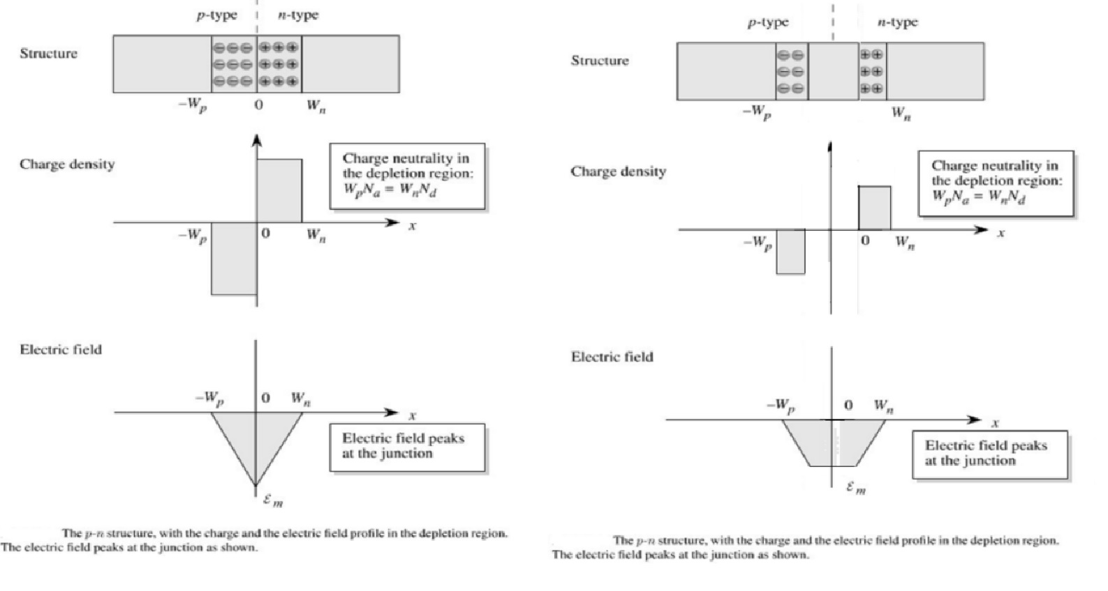

Slide 6
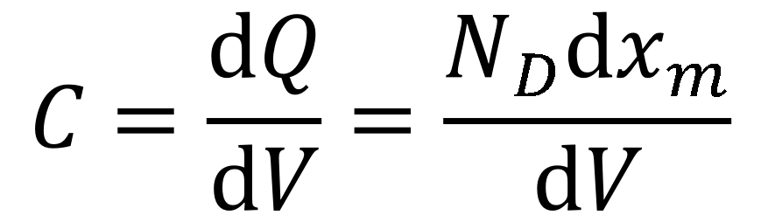
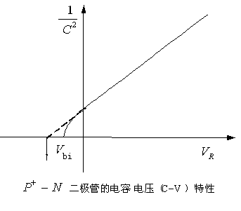
势垒电容的定义及物理意义
$$C=\frac{dQ}{dV}=\frac{N_{D}{dx}_{m}}{dV}$$
测量内建电势的方法之一
应用前提：均匀掺杂、平面结近似

Slide 7
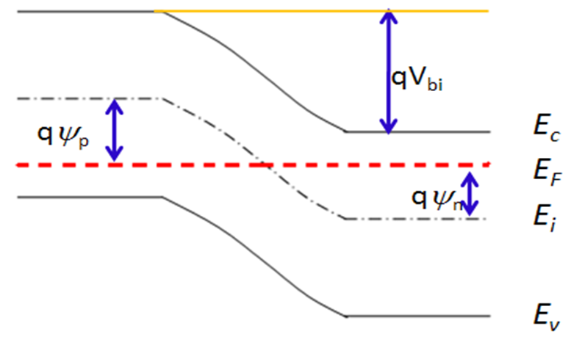
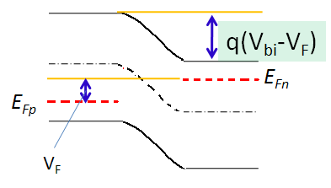
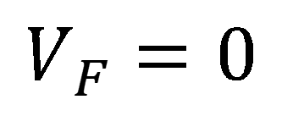


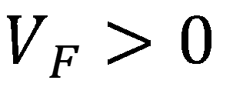
$$V_{F}=0$$
P
P N
-W_{p} -x_{p} 0 x_{n} W_{n}
$$J_{扩散}＝J_{漂移}$$
$$V_{F}>0$$
P
P N
-W_{p} -x_{p} 0 x_{n} W_{n}
$$J_{扩散}>J_{漂移}$$

Slide 8

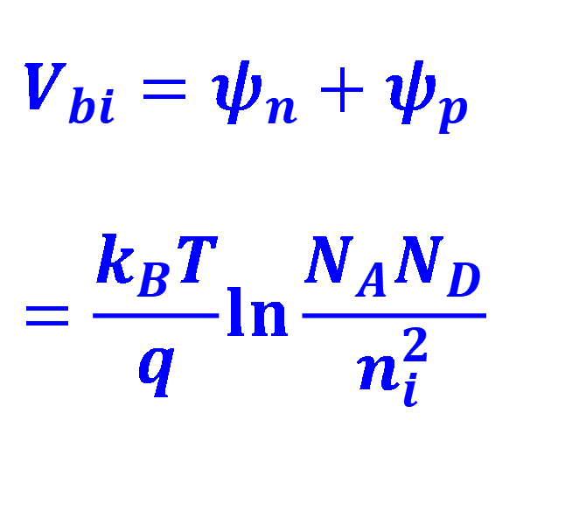
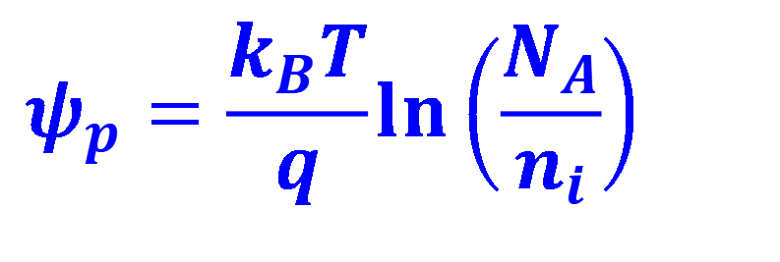
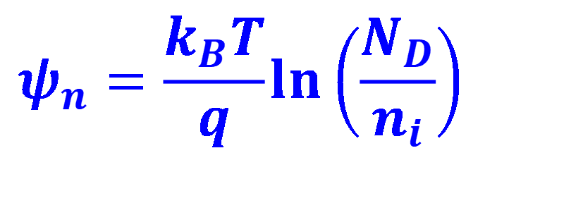
P
$$ψ_{n}=\frac{k_{B}T}{q}\ln\left(\frac{N_{D}}{n_{i}}\right)$$
P N
-W_{p} -x_{p} 0 x_{n} W_{n}
$$ψ_{p}=\frac{k_{B}T}{q}\ln\left(\frac{N_{A}}{n_{i}}\right)$$
$$V_{bi}=ψ_{n}+ψ_{p} =\frac{k_{B}T}{q}\ln{\frac{N_{A}N_{D}}{n_{i}^{2}}}$$

Slide 9
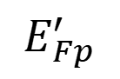
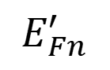
E_{C}
qV_{bi}-qV_{F}
$$E_{Fn}^{′}$$
E_{Fn}
E_{Fp}
$$E_{Fp}^{′}$$
E_{V}
在空间电荷区边界处：
外加电压调节边界处载流子浓度

Slide 10
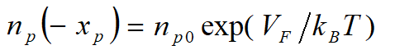

Slide 11
理想pn结的直流特性
理想的P-N结:
外加电压全部降落在耗尽区上，耗尽区以外的半导体是电中性的；
忽略中性区的体电阻和接触电阻；
在准中性区，均匀掺杂。无载流子漂移运动；
空间电荷区内不存在复合电流和产生电流；
小注入，即 << 和 <<
半导体非简并；

Slide 12
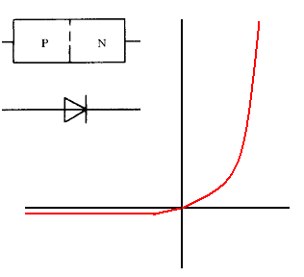
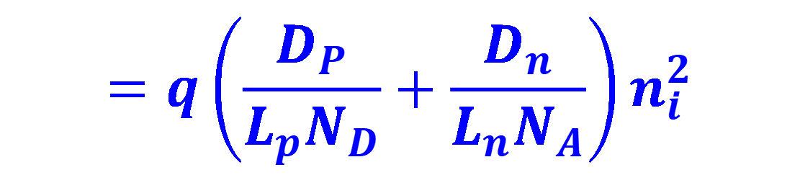
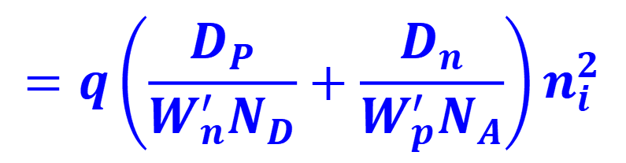
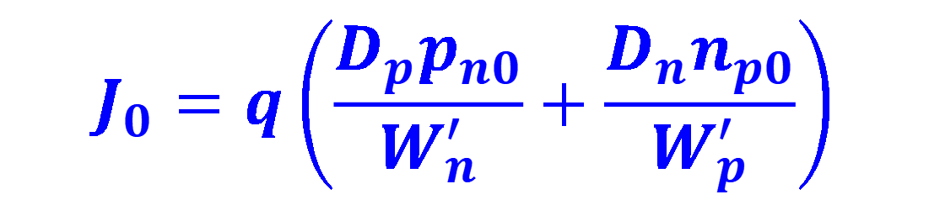
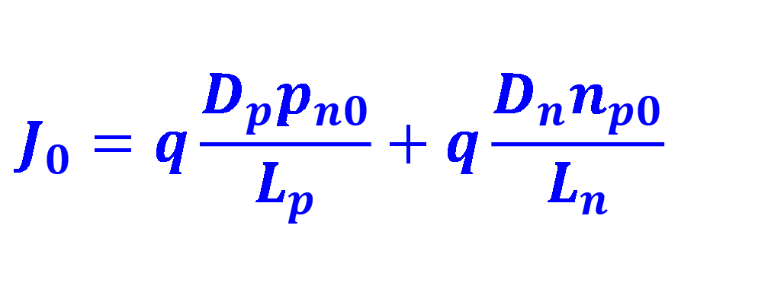
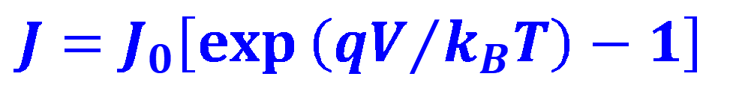
理想PN结I-V方程
J
正向扩散电流
+
-
$$J=J_{0}\left[\exp\left({qV}/{k_{B}T}\right)−1\right]$$
J
J
$$J_{0}=q\frac{D_{p}p_{n0}}{L_{p}}+q\frac{D_{n}n_{p0}}{L_{n}}$$
+
-
J_{S}
V
For long PN
反向饱和电流
$$=q\left(\frac{D_{P}}{L_{p}N_{D}}+\frac{D_{n}}{L_{n}N_{A}}\right)n_{i}^{2}$$
(a)线性坐标系
ln(J)
$$J_{0}=q\left(\frac{D_{p}p_{n0}}{W_{n}^{′}}+\frac{D_{n}n_{p0}}{W_{p}^{′}}\right)$$
For short PN
$$=q\left(\frac{D_{P}}{W_{n}^{′}N_{D}}+\frac{D_{n}}{W_{p}^{′}N_{A}}\right)n_{i}^{2}$$
≈
J₀反向饱和电流，也是反向漂移电流。
qV/kT
(b)半对数坐标系

Slide 13
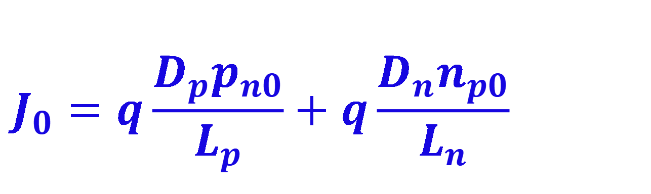
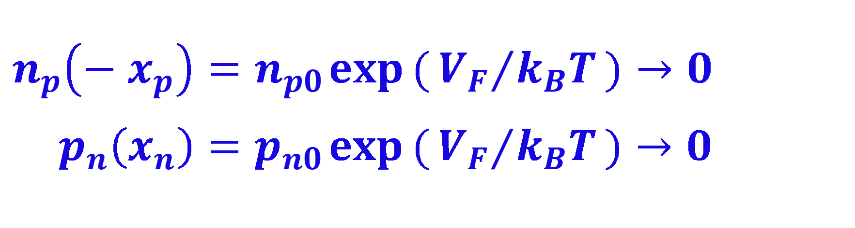
反向偏置
$$n_{p}\left(−x_{p}\right)=n_{p0}\exp{(}{V_{F}}/{k_{B}T})→0 \\ p_{n}\left(x_{n}\right)=p_{n0}\exp{(}{V_{F}}/{k_{B}T})→0$$
$$J_{0}=q\frac{D_{p}p_{n0}}{L_{p}}+q\frac{D_{n}n_{p0}}{L_{n}}$$

Slide 14
实际PN结的I-V特性

Slide 15
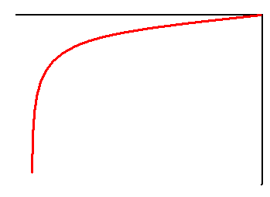
复合电流
扩散电流
大注入区及串联电阻的影响
实际反向偏置PN结特性
-V
-J

Slide 16
空间电荷区产生与复合电流
复合电流 I_{R}=Aqx_{m}R=
产生电流
正偏时总电流

Slide 17
2、大注入效应及大注入自建电场的定义
大注入：注入的少子浓度与多子可比拟
大注入自建电场：多子存在浓度梯度后，存在扩散的趋势，为保持电中性，必须存在一个电场，对电子产生一个漂移作用，补充扩散走的电子，这个电场叫大注入自建电场。

Slide 18
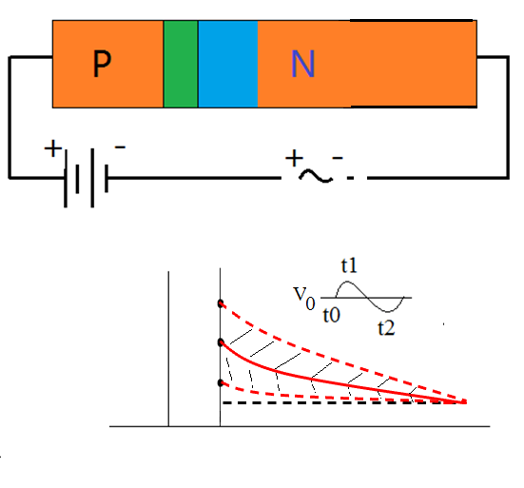
什么是PN结小信号交流特性？
器件处理连续波时所表现出来的性能叫做器件的频率特性。在小信号工作时，信号电流与信号电压之间满足线性关系，从物理上说，就是器件内部的载流子分布的变化跟得上信号的变化。

Slide 19
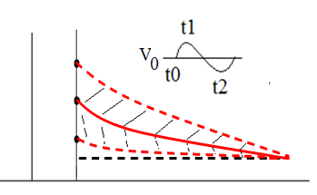
扩散电导及扩散电容的定义及物理意义
二极管直流电导也叫做扩散电导，其倒数叫做PN结扩散电阻。
称为P-N结扩散电容。是正偏压下PN结存贮电荷随偏压变化引起的电容，随直流偏压的增加而增加。所以，在低频正向偏压下，扩散电容特别重要。

Slide 20
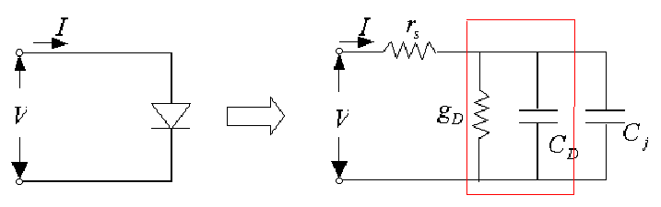
PN结小信号等效电路
6)二极管的等效电路
在许多应用中，总是根据在使用条件下半导体器件各部分的物理作用，用电阻，电容，电流源和电压源等组成一定的电路来达到等效器件的功能。这种电路叫做等效电路。PN结等效电路如图所示。
二极管交流小信号等效电路

Slide 21
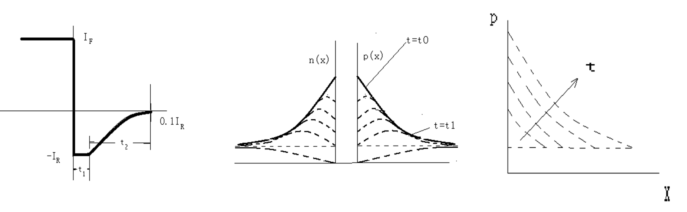
PN结二极管的开关过程及少子分布变化

Slide 22
P-Ｎ结击穿

Slide 23
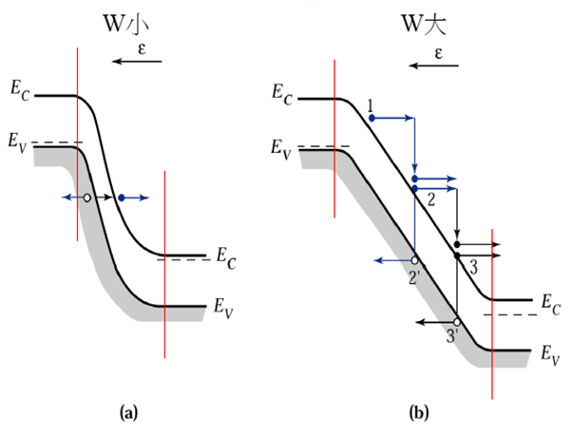
热击穿、隧道击穿及雪崩击穿
雪崩击穿条件：
热击穿：反向电流增大，温度升高——电流进一步增加，过热点，烧毁，永久性不可恢复。结面不平整，有缺陷等往往是首先发生局部过热地方
雪崩击穿：空间电荷区电场比较强，载流子能够获得足够的能量，与晶格原子碰撞时产生新的电子—空穴对，如此反复产生的击穿。可恢复。掺杂低，空间电荷区宽。 正的温度系数
隧道击穿：反向偏压增加，势垒升高，导带与价带的水平距离减少，电子由价带量子隧穿至导带的几率增加，反向电流增加，pn结击穿，也称为齐纳击穿，可恢复。窄带隙材料，重掺杂pn结。负的温度系数。

Slide 24
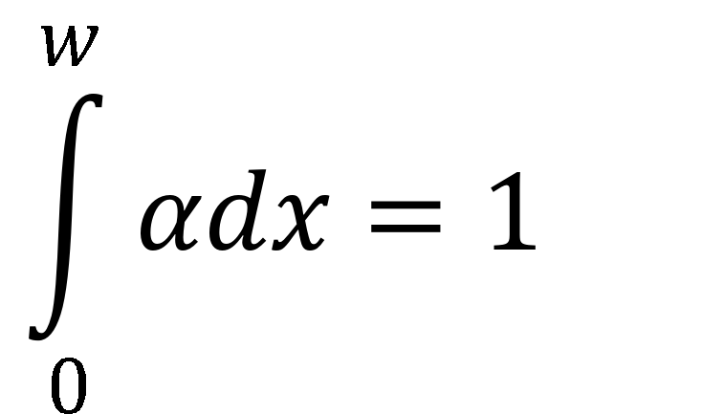
雪崩击穿条件
$$\int_{0}^{w}{αdx}=1$$
一个载流子通过整个势垒区，碰撞电离产生的电子-空穴对数目接近于1时，就达到发生雪崩倍增击穿的条件

Slide 25
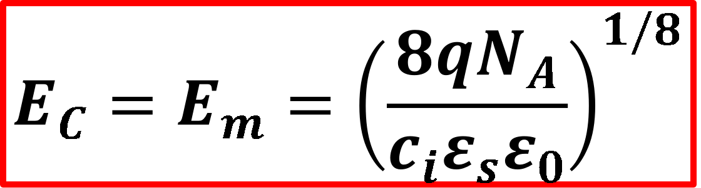
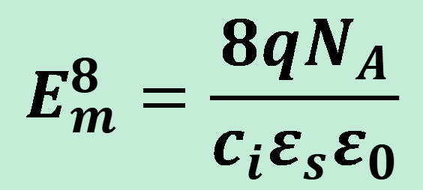
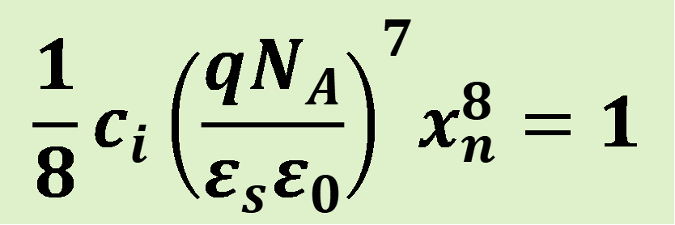
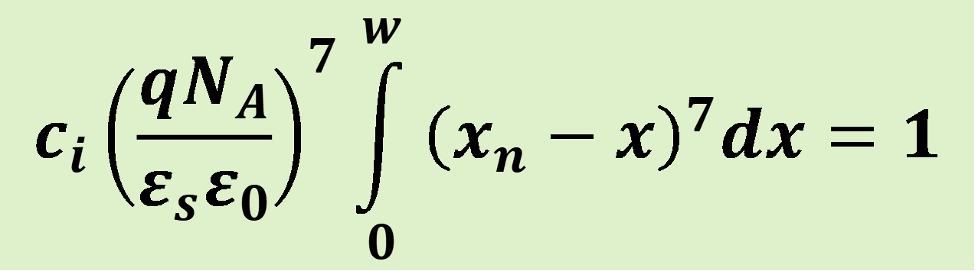
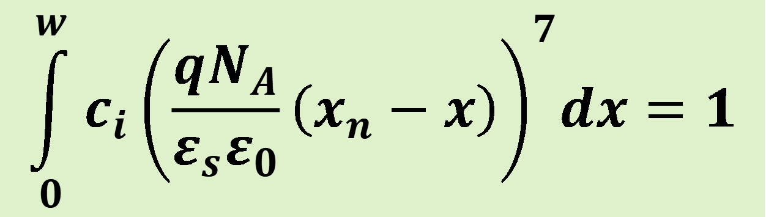
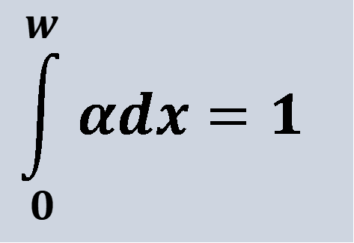
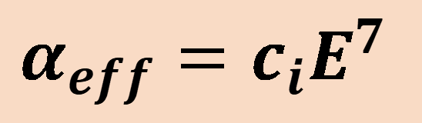
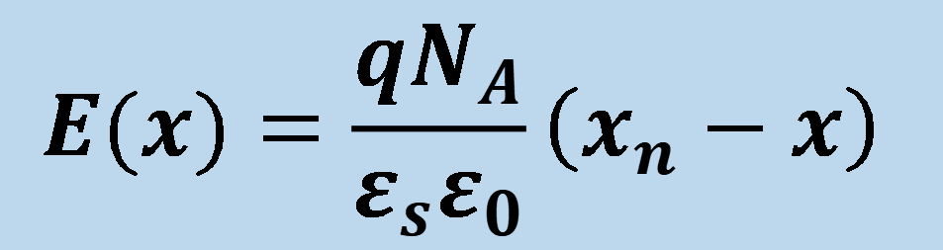
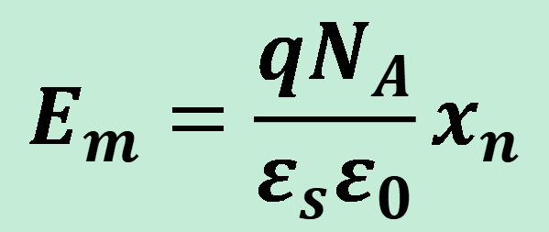
$$E(x)=\frac{{qN}_{A}}{ε_{s}ε_{0}}\left(x_{n}−x\right)$$
$$\int_{0}^{w}{αdx}=1$$
$α_{eff}=c_{i}E^{7}$
$$\int_{0}^{w}{{c_{i}\left(\frac{{qN}_{A}}{ε_{s}ε_{0}}\left(x_{n}−x\right)\right)}^{7}dx}=1$$
$${{\frac{1}{8}c}_{i}\left(\frac{{qN}_{A}}{ε_{s}ε_{0}}\right)}^{7}x_{n}^{8}=1$$
$$E_{m}=\frac{qN_{A}}{ε_{s}ε_{0}}x_{n}$$
$${c_{i}\left(\frac{{qN}_{A}}{ε_{s}ε_{0}}\right)}^{7}\int_{0}^{w}{{\left(x_{n}−x\right)}^{7}dx}=1$$
$$E_{m}^{8}=\frac{8qN_{A}}{c_{i}ε_{s}ε_{0}}$$
$$E_{C}=E_{m}={\left(\frac{8qN_{A}}{c_{i}ε_{s}ε_{0}}\right)}^{1/8}$$

Slide 26
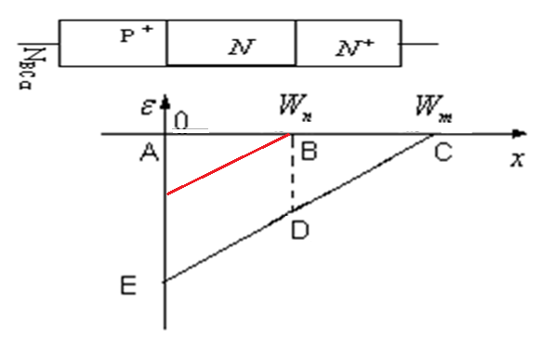

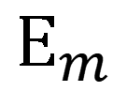
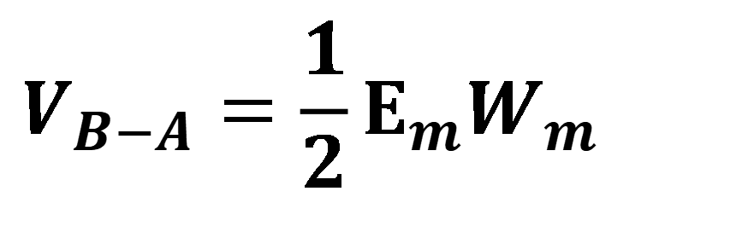
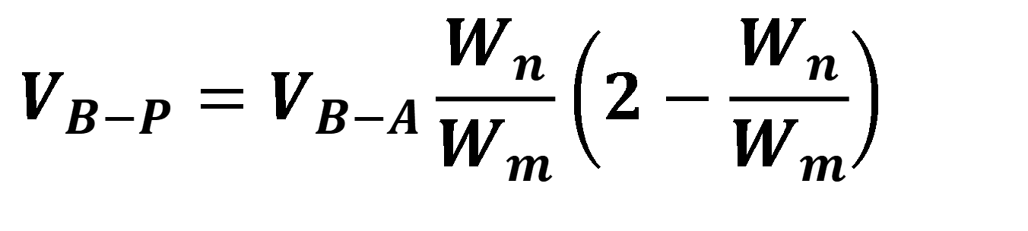
穿通：
$$E_{m}$$
$$V增加$$
$$V_{B−A}=\frac{1}{2}E_{m}W_{m}$$
$$V_{B−P}=V_{B−A}\frac{W_{n}}{W_{m}}\left(2−\frac{W_{n}}{W_{m}}\right)$$
耐压器件要有足够大的空间电荷区

Slide 27


Slide 28



Slide 29


Slide 30


Slide 31

一个理想的硅突变pn结。掺杂浓度分别为N_{A}=10¹⁷cm⁻³,N_{D}=10¹⁶cm⁻³。当T=300K时，求：（1）自建电压V_{bi};(2)耗尽区宽度W;（3）最大电场强度。
解：（1）$V_{bi}=ψ_{n}−ψ_{p}=\frac{k_{B}T}{q}ln\frac{N_{A}N_{D}}{n_{i}^{2}}=o.o26ln\frac{{10}^{17}×{10}^{16}}{{10}^{20}}=0.778V$
（2）耗尽区宽度$W=x_{n}+x_{p}={\left(\frac{2ε_{s}}{q}∙\frac{N_{A}+N_{D}}{N_{A}N_{D}}V_{bi}\right)}^{\frac{1}{2}}={\left(\frac{2×11.7×8.85×{10}^{−14}}{1.6×{10}^{−19}}∙ \frac{11×{10}^{16}}{{10}^{33}}∙0.778\right)}^{\frac{1}{2}}=3. 326×{10}^{−5}cm$
（3）$ε_{m}=\frac{qN_{A}x_{p}}{ε_{s}}=\frac{qN_{D}x_{n}}{ε_{s}}$
$x_{p}={\left[\frac{2ε_{s}}{q}∙\frac{N_{D}}{\left(N_{D}+N_{A}\right)N_{A}}V_{bi}\right]}^{\frac{1}{2}}={\left[\frac{2×11.7×8.85×{10}^{−14}}{1.6×{10}^{−19}}\frac{{10}^{16}}{11×{10}^{16}×{10}^{17}}0.778\right]}^{\frac{1}{2}}= 3.02×{10}^{−6}cm$
$ε_{m}=\frac{qN_{A}x_{p}}{ε_{s}}=\frac{1.6×{10}^{−19}×{10}^{17}×3.02×{10}^{−6}}{11.7×8.85×{10}^{−14}}=4.67×{10}^{4}V/{cm}$

Slide 32



Slide 33



















Slide 34















































